Slide 1

Light ON
sPTECH

Slide 2


Integrantes
Arthur Peraçolli
Caique Carvalho
Gabriel Martins
Guilherme Benassi
Guilherme Gonçalves
João Henrique
Yuri Carralero

Slide 3
Sistema de monitoramento de tráfego interno de pessoas em shoppings
A Light On é uma empresa de software que promove aos shoppings uma melhor forma de gerenciar seu espaço para alocação de marketing.

Slide 4
Contexto
O Shopping Center (ou centro de compras) é uma edificação de grandes proporções, um empreendimento onde funcionam diversas lojas de diferentes donos e marcas. Devido ao meio capitalista, as lojas de mais nome no mercado possuem melhores condições do que as empresas menores, e queremos equilibrar o mercado e retirar o forte domínio das lojas âncora.
Desde sempre, a humanidade muda tudo que pode, quantas vezes puder de forma a garantir melhores resultados, com os complexos comerciais, shoppings, feiras fechadas ou qualquer outro modelo de negócio do ramo sofrendo com o passar do tempo, devemos adequá-los ao novo mundo que vivemos, além de aproveitar o “boom” pós pandemia para maximizar os ganhos e potencializar o negócio.

Slide 5
Problema
Hoje os complexos comerciais funcionam sob o conceito de loja ancora e satélite, onde as lojas ancoras são o chamariz e as satélites são complemento, a desvantagem para o complexo comercial esta no poder de barganha.
O caso das lojas satélites ainda possui maior agravante, sua rotatividade, por conta dos custos.

Slide 6
Desafio/solução
Uma nova visão para as administradoras de complexos comerciais, logo iremos fornecer um sistema que as ajude a colocar o complexo em evidência, tirando assim, o peso que as lojas ancoras possuem, valorizando o lugar e aumentando o lucro.
Desenvolver uma plataforma que fornece os dados obtidos através de sensores de proximidade, estruturados em totens que serão posicionados em lugares estratégicos, como escadas (rolantes ou estáticas), entradas / saídas e outros locais que sejam derivados do mesmo.

Slide 7
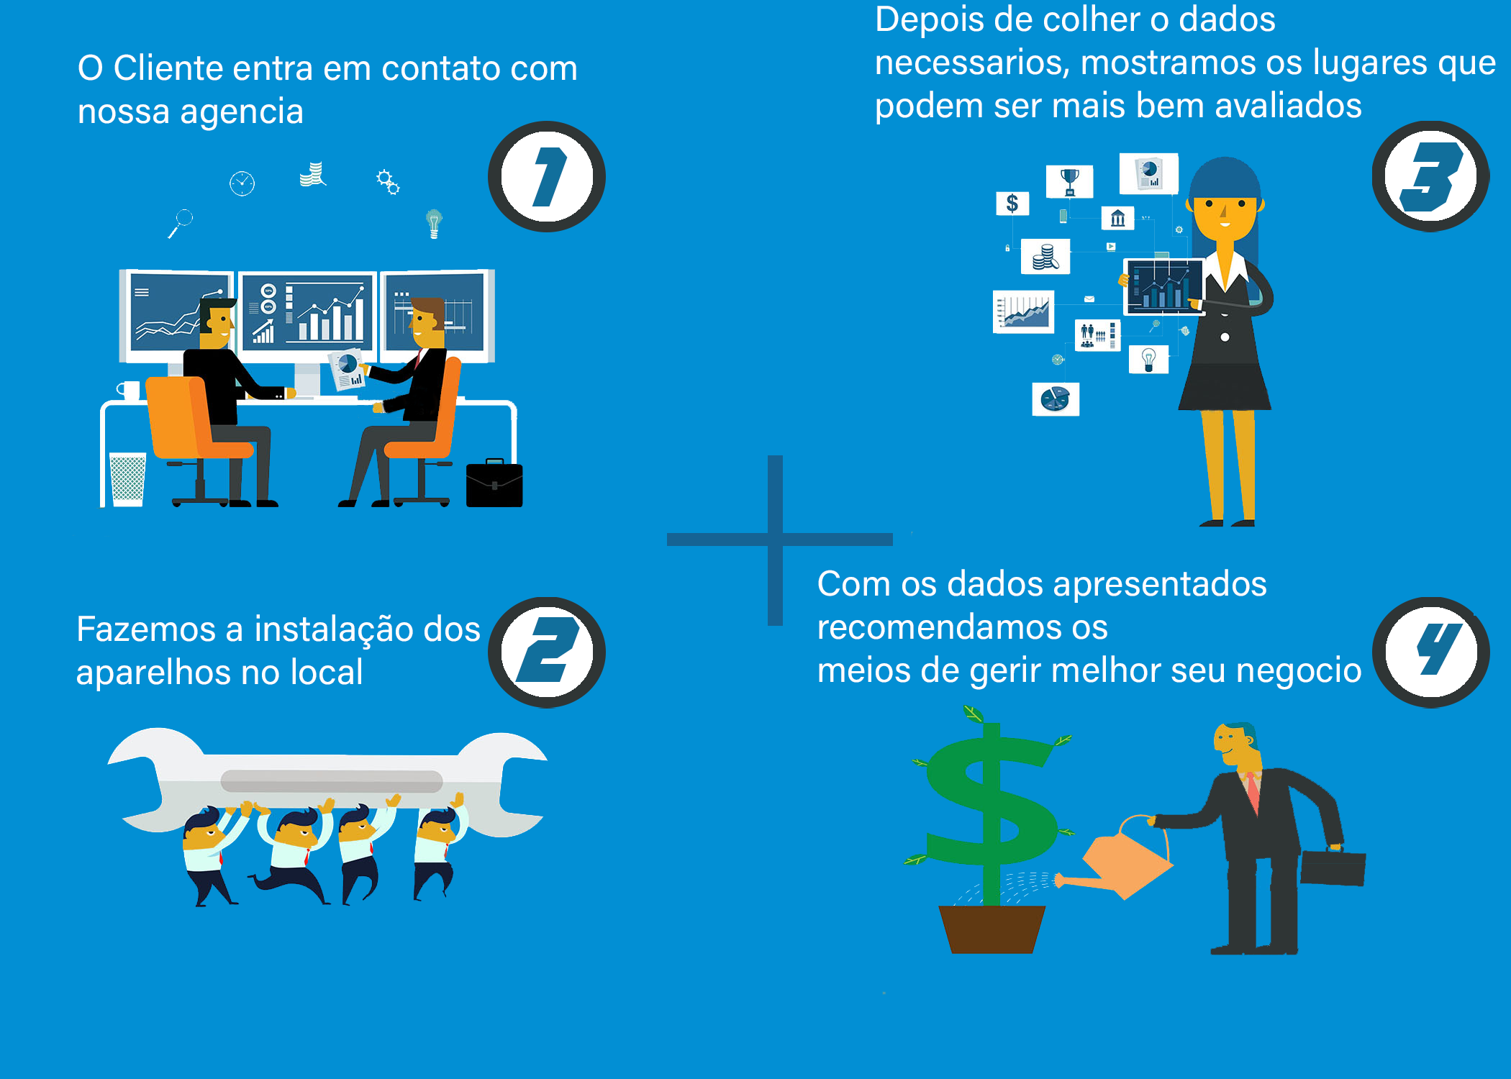
Diagrama de visão de negócio

Slide 8
Ferramenta de gestão

Slide 9
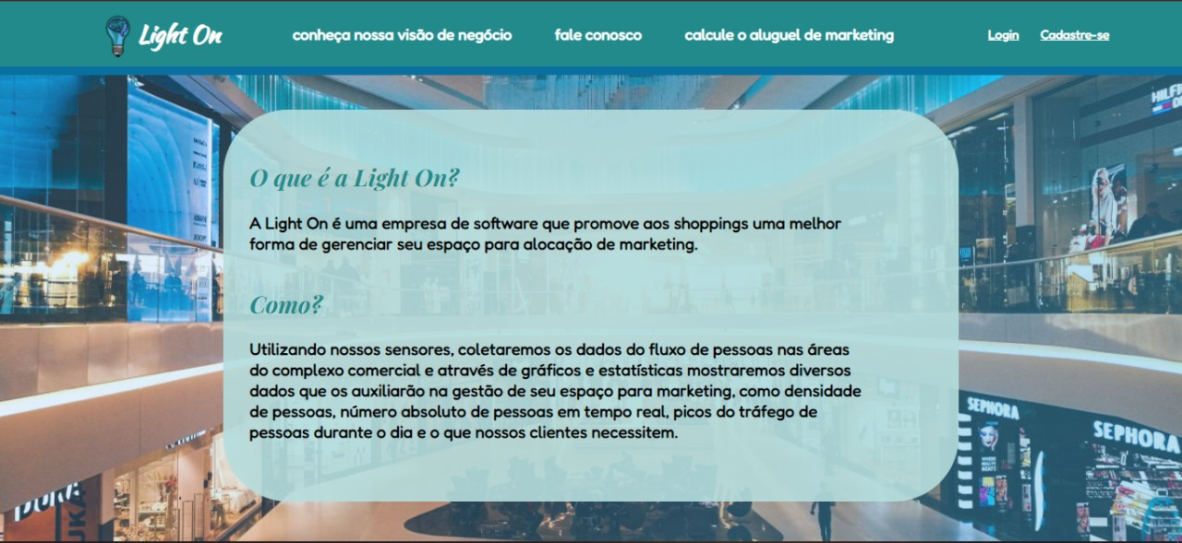
Site institucional

Slide 10
Simulador Financeiro

Slide 11
Tabelas do projeto

Slide 12
Visão de futuro
Nosso próximos passos

Slide 13
Obrigado!

Slide 14
Gostaríamos de dedicar esse trabalho ao nosso companheiro João Henrique (paizão)

